Slide 1
31 ianuarie- Ziua pe dos
DA e NU
și
NU e DA
Ați înțeles regula?

Slide 3
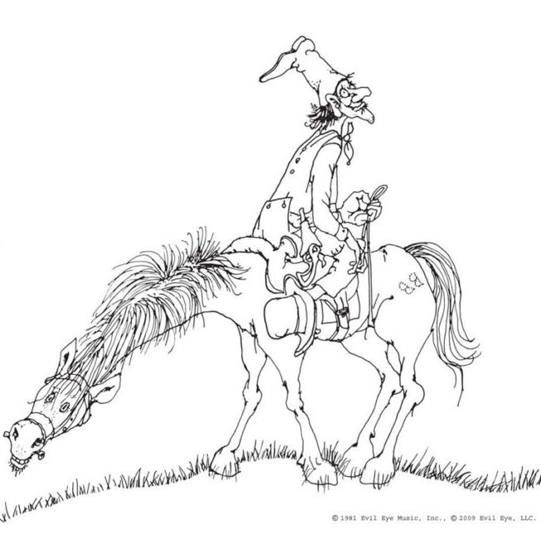
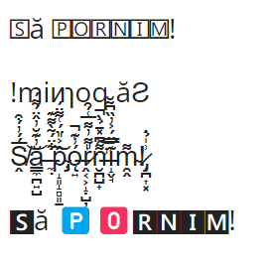
Să pornim!!!

Slide 4
Voi ce idei aveți pentru o astfel de zi?

Slide 5
Să ne prezentăm (NUMELE CITIT INVERS)
Eu sunt … ETABASILE
Tu cine ești?

Slide 6
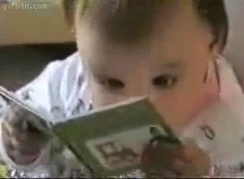
Propoziții citite invers
ELE FAC CAFELE.
ENE PURTA PATRU PENE.
- IZA, CAZI ?
- DA, CAD !
AUTORI: Dr. Octavian Laiu, Timişoara

Slide 7
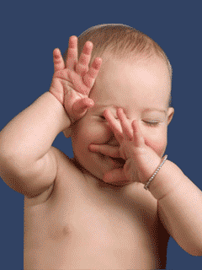
DACĂ RAI E IAR ATUNCI…
luna
roșu
rus
slav
arab
apus

Slide 8
In oglindă
Nora cu trei soacre
Vulpea păcălită de urs
Zăpada Crăieselor
Banul cu două punguțe
Mărul cel voinic și Prâslea cel de aur
Povești cu
titlul pe dos

Slide 9
Folosiți o oglindă pentru a descoperi mesajul de azi.

Slide 10
Întors pe dos- trailer film

